Slide 1
SIMAPRO
ALEJANDRA TELLEZ
JORGE BAEZ
VICTOR MENDOZA
ITZEL ANCHONDO

Slide 2
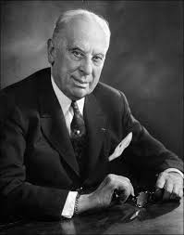
HISTORIA
SIMAPRO fue desarrollado originalmente por el profesor Pritchard, de la Universidad de Texas, en los años ochenta, con el nombre en inglés Promes. Como antecedentes conceptuales, PROMES se basa en la teoría de la motivación presentada por Naylor, Pritchard y Ilgen (1980).

Slide 3
HISTORIA EN MEXICO
En 1995 llegó a México a través de un convenio con la Universidad de Tilburg (Holanda) y la Oficina de la OIT de México. Se adaptó y se aplicó a modo de prueba en una empresa del sector azucarero. Se fue extendiendo en ese sector, y en el año 2005 había 17 empresas de esa rama que lo estaban aplicando.

Slide 4
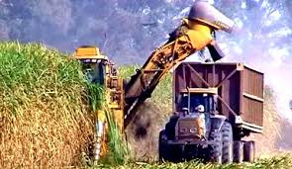
PAISES DONDE SE ENCUENTRA
En Chile: en los sectores frutícola exportador, vitivinícola, minería, ladrillos.
En Cuba: en el sector azucarero.
En México: en los sectores azucarero, turismo y autopartes.
En República Dominicana: en los sectores azucarero, turismo, confección.

Slide 5
¿QUE ES?
(Sistema Integral de Medición y Avance de la Productividad y es un programa de la OIT (Organización Internacional del Trabajo);
Es un sistema de manejo de mejoras, el cual tiene el objetivo de mejorar la productividad con base en el Dialogo social y el trabajo decente.

Slide 6
FINALIDAD
Pretende la sostenibilidad de las organizaciones a partir de su personal.
Están orientadas a la mejora económica, social y ambiental partiendo del dialogo social, el aprendizaje permanente en red y la medición de resultados.

Slide 7
La SIMAPRO concreta uno de los tres pilares del programa de empresas sostenibles de la OIT; el de generar lugares de trabajo sostenibles y responsables.
Este sistema integral es aplicado principalmente en América Latina ya que la productividad en general es aproximada al 50% o 60%.

Slide 8
PROPOSITO
El propósito de SIMAPRO es mejorar la eficiencia, calidad y condiciones de trabajo en las organizaciones, a través del involucramiento y compromiso del personal operario, mandos medios y gerencia.

Slide 9
BENEFICIOS
Ayuda a cambiar la cultura de trabajo.
Ayuda a uniformar criterios de operación entre todo el personal.
Facilita el involucramiento en proyectos de cambio organizacional y de calidad.
Contribuye a la administración del desempeño en la organización.
Permite la planeación de cápsulas de capacitación en función de las competencias a desarrollar.

Slide 10
FILOSOFIAS
Dialogo social: se refiere al dialogo de los empleados con la empresa, sobre las necesidades y los aciertos que se tienen; negociar acuerdos.
Comunicación de abajo hacia arriba y viceversa
Inteligencia y ambición colectiva: tener los mismos objetivos y la misma mentalidad para llegar al objetivo.

Slide 11
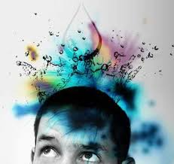
Mejora continua e innovación
permanente
Red de aprendizaje abierta: generar una red de aprendizaje entre organizaciones, universidades, centros de aprendizaje, etc.
Enfocada a cadena de resultados e impactos.

Slide 12
CARACTERISTICAS
Flexibilidad: es posible aplicar el sistema a cualquier organización, sin importar su situación, el tamaño o el sector al que este enfocada la organización.
Integral: No solo propone mejorar la eficiencia y la calidad, también involucra las condiciones de trabajo y actitud del personal.
Incluyente: Es aplicable a todo el personal de todos los niveles dentro de la organización, promueve la participación proactiva para alcanzar los objetivos mediante indicadores y reflexiones.
Permanente: Se organizan por ciclos por lo que la mejora nunca termina.

Slide 13
ETAPAS BASICAS
Visualización de problemas y soluciones: El trabajador ve los posibles problemas técnicos, de actitud y de comunicación, e intenta generar algunas soluciones.
Medición: Los objetivos, indicadores y metas correspondientes a la eficiencia, calidad, condiciones y medio ambiente son generadas. Es posible sumas indicadores de diferentes tipos en uno mismo gracias a SIMAPRO.

Slide 14
Retroalimentación: En juntas de retroalimentación se reflexiona críticamente el comportamiento de los parámetros establecidos y las propuestas de mejora y su seguimiento.
Capacitación a través de guías de autoformación y evaluación por competencias (GAEC): Manuales elaborados por trabajadores, con contenido definido a partir de las capacidades a desarrollar, con un formato gráfico sencillo que es adaptado a cada organización.

